Slide 1
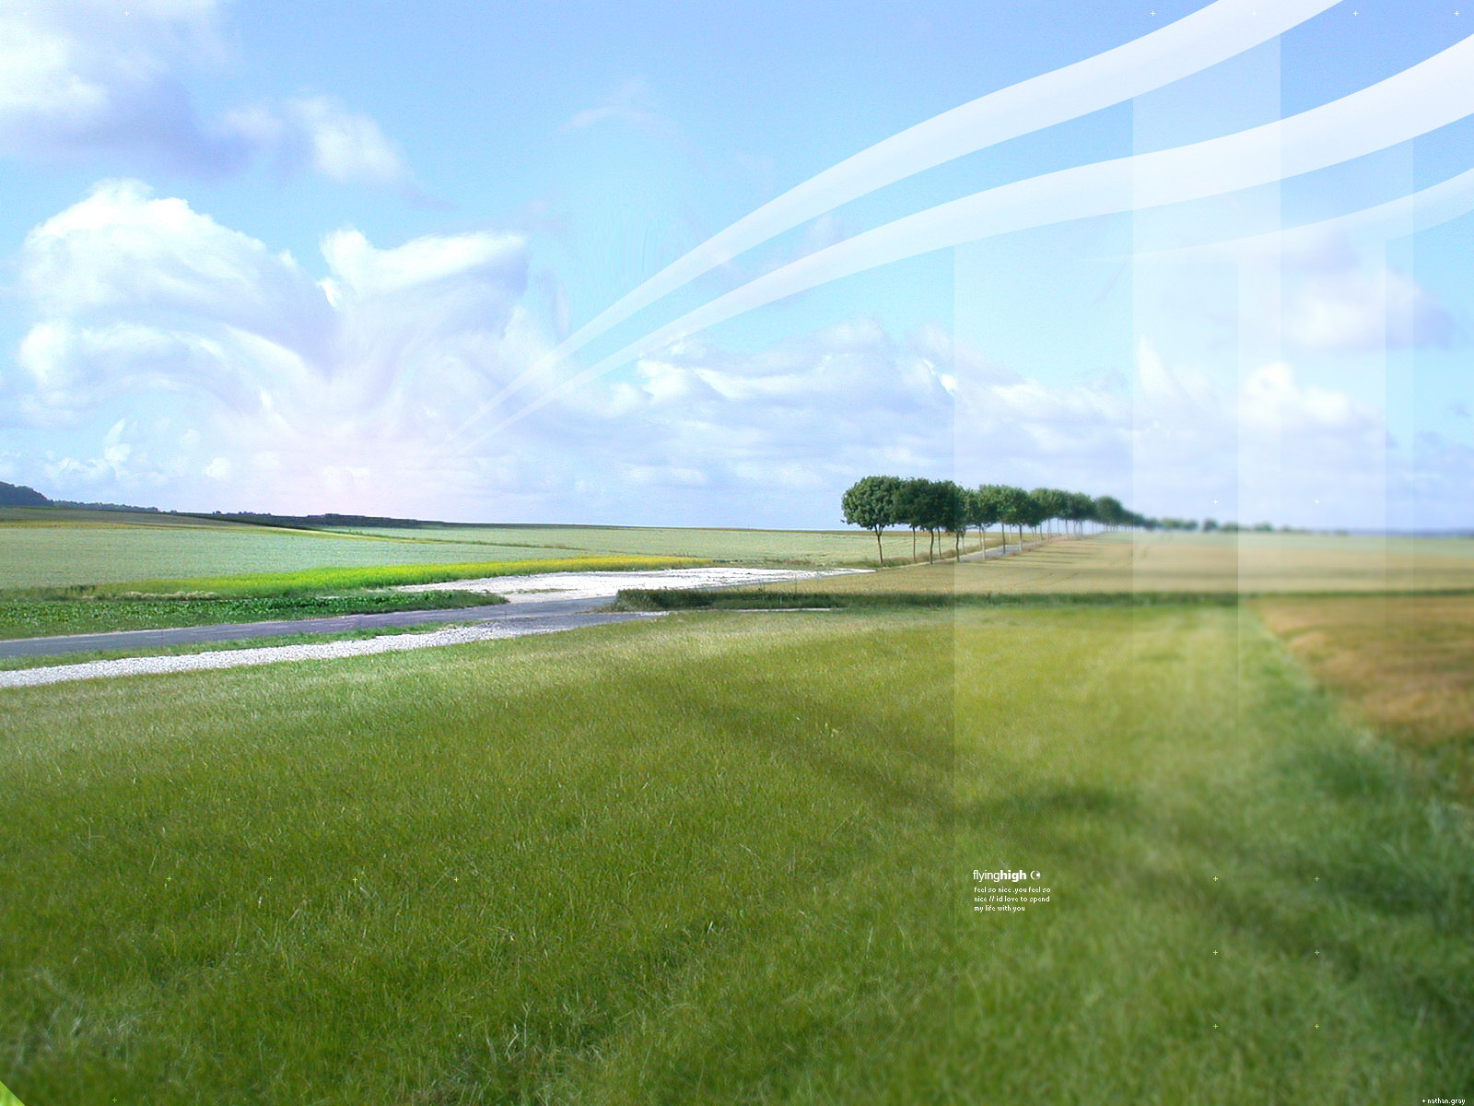
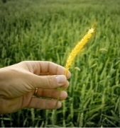
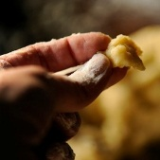
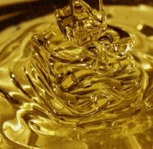
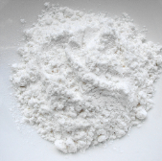
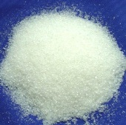
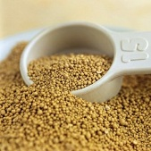
«ЗЕРНОВОЙ КАВКАЗ»
ГЛУБОКАЯ ПЕРЕРАБОТКА ЗЕРНА
Арсеньев Дмитрий
Генеральный директор ЗАО «НПК Экология»
Пятигорск 2011

Slide 2
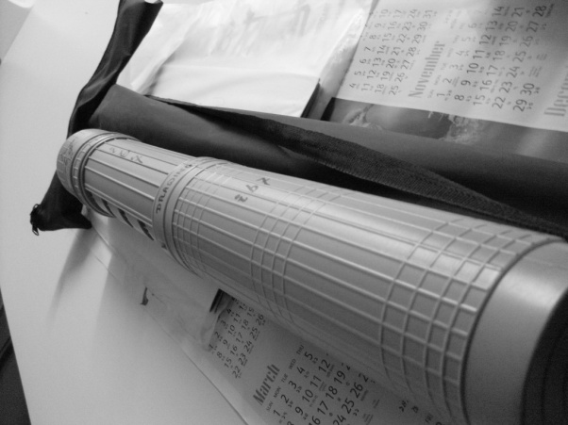
О КОМПАНИИ
Инжиниринговая компания «НПК Экология» основана в 1998 году.
Компания имеет собственную современную научную и производственную базу, позволяющую проводить научные исследования и разработки в области глубокой переработки зерна и производства биоэтанола и водки.
С 2001 года компания «НПК Экология» осуществляет весь комплекс инжиниринговых услуг - от проведения научно-исследовательских, опытно- конструкторских и проектных работ, до выполнения функций генерального подрядчика со сдачей завода "под ключ".
Основное направление компании - это инжиниринг процессов глубокой переработки растительного сырья в биопродукты.
ОТРАСЛИ РАБОТЫ КОМПАНИИ:
Биотехнологическая промышленность
Пищевая промышленность
Топливная промышленность
Сельское хозяйство
Фармацевтика
Утилизация отходов

Slide 3
ЗЕРНО В РОССИИ
ТЕКУЩИЕ ВОЗМОЖНОСТИ РОССИИ ДЛЯ ПРОИЗВОДСТВА ЗЕРНА
120 МЛН. Т В ГОД
ВНУТРЕННЕЕ ПОТРЕБЛЕНИЕ
70 МЛН. Т В ГОД
ЭКСПОРТ
20 МЛН. Т В ГОД
ИЗЛИШКИ ЗЕРНА
30 МЛН. Т В ГОД
Количество крахмала в избыточном зерне - 15 МЛН. Т В ГОД
Из 15 млн. т крахмала получается – 16 МЛН. Т В ГОД глюкозы
Из 16 млн. т глюкозы получается – 6 МЛН. Т В ГОД биопродуктов
Объем производства зерна в России позволяет создать необходимую сырьевую базу для развития глубокой переработки зерна

Slide 4
ПРОДУКТЫ ГЛУБОКОЙ ПЕРЕРАБОТКИ ЗЕРНА
ЗЕРНО
КРАХМАЛ
ГЛЮКОЗНЫЙ СИРОП
Фруктозный
сироп
Заменитель
сахара
БИОПРОДУКТЫ
Промышленные
ферменты
‐ α‐амилаза
‐ глюкоамилаза
‐ протеазы
‐ липазы
‐ целлюлаза
‐ пектиназа и др.
Витамины
‐ рибофлавин (B2)
‐ аскорбиновая к‐та (C)
‐ никотинамид (PP)
‐ коболамин (B12)
Биомасса живых клеток
- биокатализ в химии
‐ очистка почв, воды и воздуха
Химикаты
‐ молочная к‐та
‐ лимонная к‐та
‐ 1,3 ‐ пропандиол
‐ тонкие продукты для фарминдустриии др.
Каротиноиды
‐ β‐каротин
‐ астаксантин
‐ ликопин
Аминокислоты
‐ L‐лизин
‐ L‐треонин
‐ L‐триптофан
Антибиотики
Биоудобрения,
биопестициды
‐ биоинсектициды
‐ биофунгициды
‐ азотофиксаторы
‐ биостимуляторы
Полисахариды
‐ для технических целей
‐ для пищевой промышленности

Slide 5
ГЛУБОКАЯ ПЕРЕРАБОТКА СЫРЬЯ В МИРЕ
?
Пшеница
Пшеница
Кукуруза
Кукуруза
Пшеница
Пшеница
Сахарный тростник
Тапиока

Slide 6
ПРОИЗВОДСТВО ПШЕНИЦЫ НА ДУШУ НАСЕЛЕНИЯ
 | Производство пшеницы Тонн/год | Производство пшеницы на душу населения Кг/чел/год
Китай | 112 463 292 | 83,65688
Индия | 78 570 200 | 64,87164
США | 68 016 100 | 218,6816
Россия | 63 765 100 | 446,2056

Slide 7
СИТУАЦИЯ НА РЫНКЕ ТЕХНОЛОГИЙ ГЛУБОКОЙ ПЕРЕРАБОТКИ ЗЕРНА
КРИЗИС
США
РАЗРАБОТКА ПРОЕКТА
СТРОИТЕЛЬСТВО
СРОК ОКУПАЕМОСТИ
ПЕРЕХОД НА НОВЫЕ ТЕХНОЛОГИИ
ЕС
РАЗРАБОТКА ПРОЕКТА
СТРОИТЕЛЬСТВО
СРОК ОКУПАЕМОСТИ
ПЕРЕХОД НА НОВЫЕ ТЕХНОЛОГИИ
0
1
2
3
4
5
6
7
8
9
10
11
12
13
лет
2000
2001
2002
2003
2004
2005
2006
2007
2008
2009
2010
2011
2012
год
2013

Slide 8
УРОВЕНЬ РАЗВИТИЯ ТЕХНОЛОГИЙ ГЛУБОКОЙ ПЕРЕРАБОТКИ ЗЕРНА
КРИЗИС
США
РАЗРАБОТКА ПРОЕКТА
СТРОИТЕЛЬСТВО
ДОСТУПНОСТЬ МОДЕРНИЗАЦИИ ПРОИЗВОДСТВА ВОЗМОЖНА ПОСЛЕ ПОЛНОЙ ОКУПАЕМОСТИ ПРОЕКТА
(6-8 лет с момента пуска)
СРОК ОКУПАЕМОСТИ
ПЕРЕХОД НА НОВЫЕ ТЕХНОЛОГИИ
ЕС
РАЗРАБОТКА ПРОЕКТА
СТРОИТЕЛЬСТВО
СРОК ОКУПАЕМОСТИ
ПЕРЕХОД НА НОВЫЕ ТЕХНОЛОГИИ
0
1
2
3
4
5
6
7
8
9
10
11
12
13
лет
2000
2001
2002
2003
2004
2005
2006
2007
2008
2009
2010
2011
2012
год
2013

Slide 9
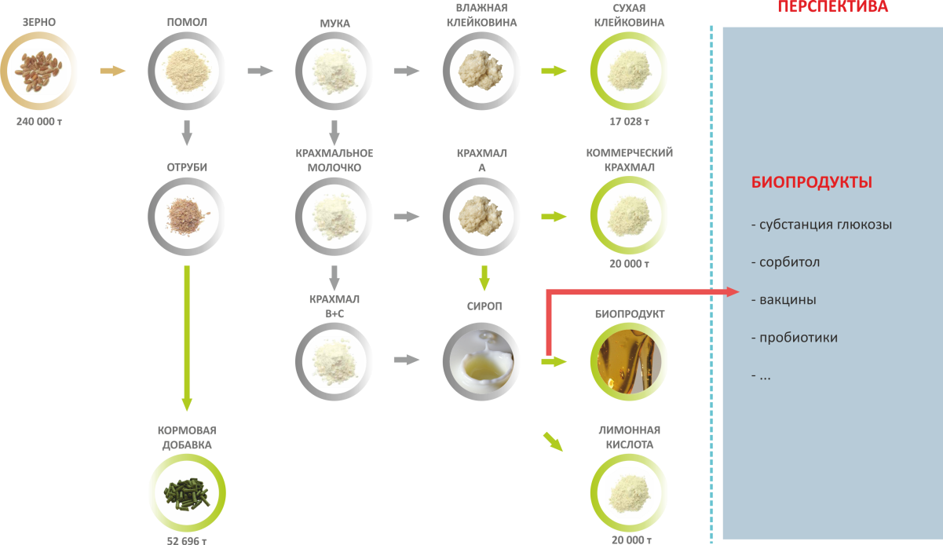
ПРИМЕР ПРОЕКТА ГЛУБОКОЙ ПЕРЕРАБОТКИ ЗЕРНА
Целью настоящего проекта является создание ресурсосберегающего и экологически безопасного производства по комплексной переработке крахмалосодержащего сырья на сухую клейковину, ГФС, крахмал, лимонную кислоту и кормовые дрожжи. Мощность по переработке зерна составит — 240 000 тонн пшеницы в год.
В рамках проекта предполагается:
- строительство зерноперерабатывающего комбината
- создание необходимых объектов инфраструктуры внутри участка
· На производстве предполагается выпуск следующих продуктов:
· Клейковина —17 000 тонн
· ГФС —60 000 тонн
· Крахмал —20 000 тонн
· Лимонная кислота —20 000 тонн
· Кормовые дрожжи —53 000тонн
· Отруби —25 000 тонн
· Стоимость проекта ~ 5 МЛРД. РУБ
· Срок окупаемости ~ 6-7 лет

Slide 10
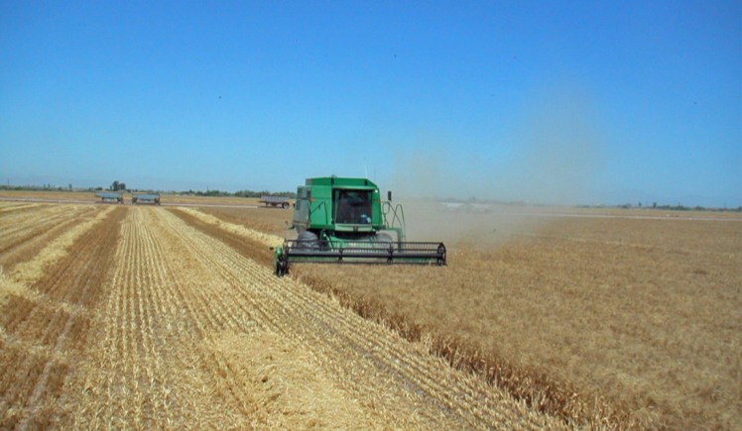
СОЦИАЛЬНАЯ ЗНАЧИМОСТЬ ОБЪЕКТА
Данный проект имеет высокую социальную значимость .
Помимо непосредственно персонала завода, предприятие задействует в своей деятельности до 2 000 человек (производители зерна, потребители продукции, внешнее обслуживание предприятия).
Так же проект даст возможность развития предприятий малого и среднего бизнеса.
создание 200 рабочих мест (косвенно задействуется до 2 000 чел.)
строительство новых объектов инфраструктуры
ежегодном отчислении налогов на сумму 500 млн. руб.

Slide 11
КАПИТАЛЬНЫЕ ЗАТРАТЫ
КАПИТАЛЬНЫЕ ВЛОЖЕНИЯ
ОСНОВНЫЕ ОТДЕЛЕНИЯ
ПРОЕКТИРОВАНИЕ
ОТДЕЛЕНИЕ ХРАНЕНИЯ, ПЕРВИЧНОЙ ПОДРАБОТКИ И СУШКИ ЗЕРНА € 6 607 792,21
БАЗОВЫЙ ПРОЕКТ € 1 308 857,64
ОТДЕЛЕНИЕ ОЧИСТКИ И ДРОБЛЕНИЯ ЗЕРНА € 2 954 545,45
РАБОЧИЙ ПРОЕКТ € 4 362 858,81
ОТДЕЛЕНИЕ ВЫДЕЛЕНИЯ КРАХМАЛА И КЛЕЙКОВИНЫ € 10 313 142,86
ШЕФ-МОНТАЖ И ПУСКОНАЛАДОЧНЫЕ РАБОТЫ € 2 546 521,99
ОТДЕЛЕНИЕ СУШКИ КЛЕЙКОВИНЫ € 2 864 805,19
КООРДИНАЦИЯ И УПРАВЛЕНИЕ ПРОЕКТОМ € 1 308 857,64
ОТДЕЛЕНИЕ СУШКИ КРАХМАЛА € 2 987 412,59
ИТОГО: ПРОЕКТИРОВАНИЕ И ДОП. РАБОТЫ € 9 527 096,09
ОТДЕЛЕНИЕ ПРОИЗВОДСТВА ГФС € 12 904 615,38
ОТДЕЛЕНИЕ ПРОИЗВОДСТВА лимонной кислоты € 47 138 561,28
СТОИМОСТЬ СТРОИТЕЛЬСТВА
ОТДЕЛЕНИЕ ПРОИЗВОДСТВА ДРОЖЖЕЙ € 6 377 675,92
ПРОЕКТИРОВАНИЕ
ОТДЕЛЕНИЕ ПРОИЗВОДСТВА КОРМОПРОДУКТА € 5 757 624,09
ПРОЕКТ (СТРОИТЕЛЬНАЯ ЧАСТЬ) € 1 457 489,88
ВСЕГО ПО УТИЛИТАМ € 97 897 084,07
СТРОИТЕЛЬСТВО
ОБЩАЯ ПЛОЩАДЬ ЗАСТРОЙКИ (ОСНОВНЫЕ ЗДАНИЯ) м³ 48 000
ВСПОМОГАТЕЛЬНЫЕ ОТДЕЛЕНИЯ
ОРИЕНТИРОВОЧНАЯ СТОИМОСТЬ (ОСНОВНЫЕ ЗДАНИЯ) € 19 433 198,38
ОБЩАЯ ПЛОЩАДЬ ЗАСТРОЙКИ (ЭЛЕВАТОР) м³ 40 000,00
КОТЕЛЬНАЯ, ПАРОВАЯ ТУРБИНА, ЭЛЕКТРОЭНЕРГИЯ € 3 763 200,00
ОРИЕНТИРОВОЧНАЯ СТОИМОСТЬ (ЭЛЕВАТОР) € 7 520 000,00
ГРАДИРНЯ € 1 070 545,45
ОБЩАЯ ПЛОЩАДЬ ЗАСТРОЙКИ (ОБЩЕПЛОЩАДОЧНЫЕ РАБОТЫ) м³ 48 000,00
ВОДОСНАБЖЕНИЕ € 733 090,91
ОРИЕНТИРОВОЧНАЯ СТОИМОСТЬ (ОБЩЕПЛОЩАДОЧНЫЕ РАБОТЫ) € 8 502 024,29
ОЧИСТНЫЕ СООРУЖЕНИЯ € 5 170 749,78
ОБЩАЯ ПЛОЩАДЬ ЗАСТРОЙКИ Га 13,6
ЛАБОРАТОРИЯ € 436 800,00
ВСЕГО ПО УТИЛИТАМ € 11 174 386,14
СТОИМОСТЬ СТРОИТЕЛЬНЫХ РАБОТ € 36 912 712,55
ОБЩАЯ СТОИМОСТЬ € 155 511 278,85

Slide 12
СТРУКТУРА КОНСОРЦИУМА КОМПАНИЙ

Slide 13
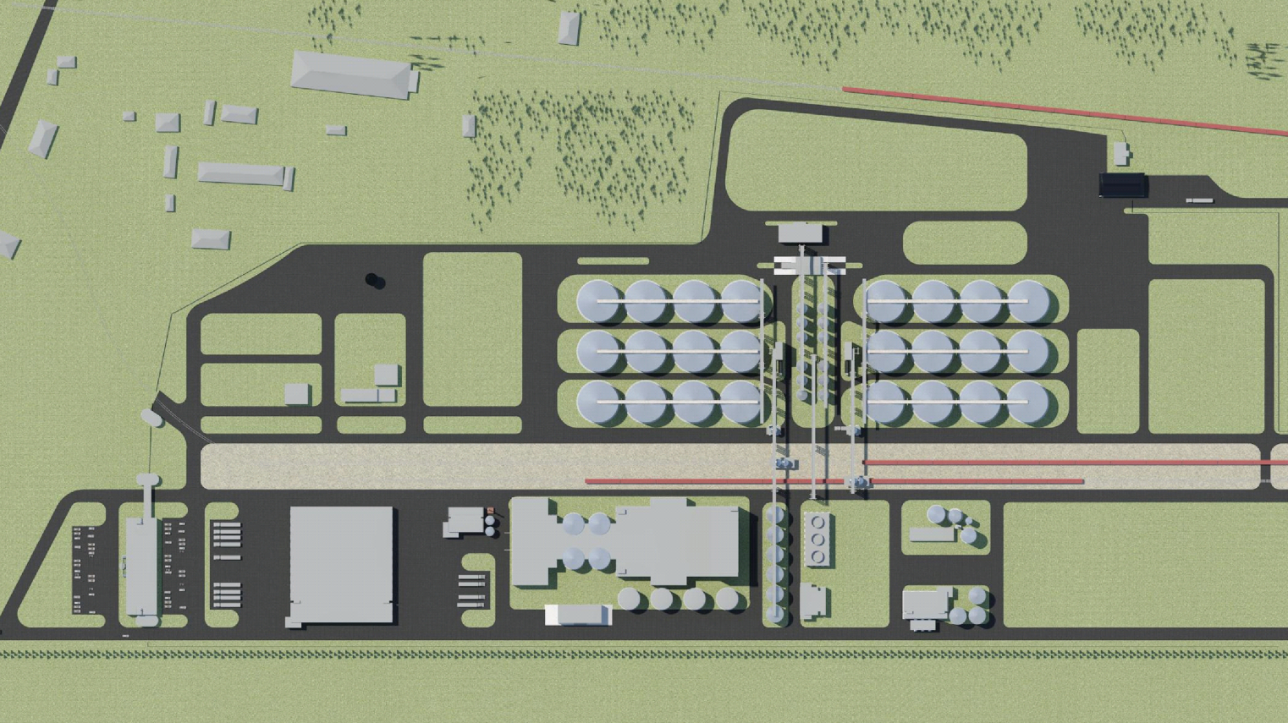
СХЕМА ГЕНЕРАЛЬНОГО ПЛАНА
КПП №1
КПП №2
Элеватор
Главный производственный корпус
Административно-бытовой корпус
Склад ГФС
Котельная
Склад клейковины, крахмала,
Лимонной кислоты, кормовых дрожжей
Склад хим. реактивов
Очистные сооружения
ГРП
РТП
Станция водоподготовки
Система замкнутого водоснабжения
2
3
11
12
1
7
14
10
5
8
4
13
6
9

Slide 14
ГРАФИК РЕАЛИЗАЦИИ ПРОЕКТА
Начало проекта
1 год
2 год
3 год
Подписание контрактов с компаниями
поставщиками оборудования
и технологий.
Разработка проектной документации
Прохождение экспертизы, защита
бизнес-плана, подписание кредитного
договора
Строительство завода
Общеплощадочные работы
Поставка и монтаж основного
технологического оборудования
Поставка и монтаж вспомогательного
Оборудования
Набор и обучение персонала
Ввод производства в эксплуатацию

Slide 15
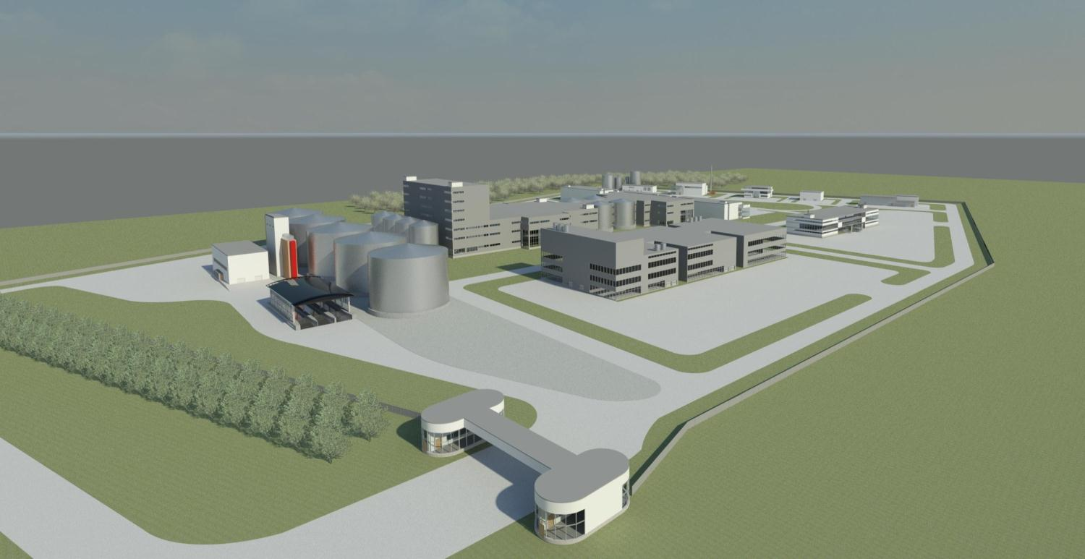
3D ВИД

